Slide 1

THANG CUỐN DÒNG Z

Slide 2
PHẦN I – GIỚI THIỆU VỀ THANG CUỐN DÒNG Z
ZS
LÀ LOẠI THÔNG DỤNG NHẤT, CƠ CẤU KÍNH VÀ TAY VỊN ĐƠN GIẢN HƠN 2 DÒNG DƯỚI
KÍNH ĐƯỢC CUNG CẤP LÀ KÍNH 8 VÀ KÍNH 10
ZL
CÓ CHÚT KHÁC BIỆT Ở PHÍA DƯỚI TAY VỊN SO VỚI LOẠI ZS
CÓ THÊM HỆ THỐNG PHÁT SÁNG PHÍA BÊN DƯỚI TAY VỊN
ZP
TOÀN BỘ CÁC TẤM KÍNH ĐƯỢC THAY BẰNG CÁC TẤM INOX SỌC NHUYỄN
VỚI ĐỘ RỘNG STEP S600 (604mm); S800 (804mm); S1000 (1004mm)

Slide 3
PHẦN II – KHẢO SÁT HAI ĐẦU DẦM ĐỠ

Slide 4
PHẦN II – KHẢO SÁT HAI ĐẦU DẦM ĐỠ
THẢ DÂY DỌI KiỂM TRA KÍCH THƯỚC MM, HE, E1, E2, CÁC KÍCH THƯỚC CÒN LẠI SO VỚI BẢN VẼ
ĐẶC BiỆT LÀ PHẢI KiỂM TRA KỸ CÁC THÔNG SỐ MM VÀ HE, NẾU KHÔNG ĐÚNG HoẶC SAI LỆCH QUÁ NHIỀU SO VỚI BẢN VẼ THÌ PHẢI GIA CỐ BẰNG DẦM I HoẶC TỈA BỚT DẦM BÊ TÔNG
ĐÁNH DẤU CÁC VỊ TRÍ ĐỂ TiẾN HÀNH THI CÔNG GÁC DẦM

Slide 5
PHẦN II – KHẢO SÁT HAI ĐẦU DẦM ĐỠ
PHƯƠNG PHÁP ĐO 2 ĐẦU DẦM

Slide 6
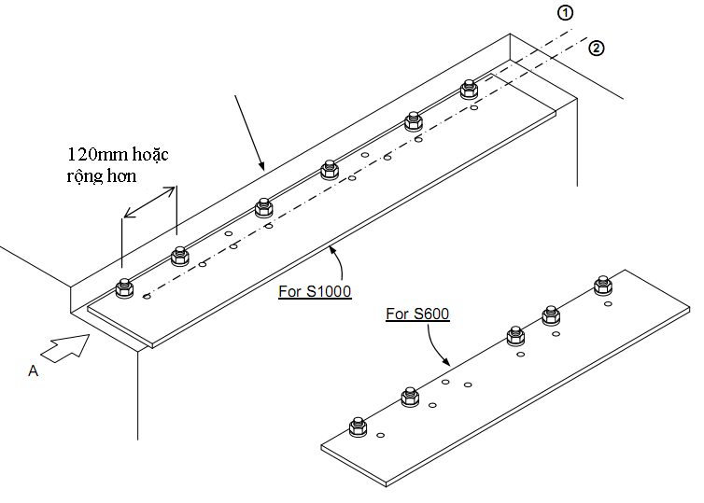
PHẦN III – LẮP ĐẶT MIẾNG LA KÊ ĐẦU DẦM
HAI ĐẦU DẦM TRÊN VÀ DƯỚI ĐỀU ĐƯỢC LẮP ĐẶT 1 TẤM LA KÊ NHƯ HÌNH

Slide 7
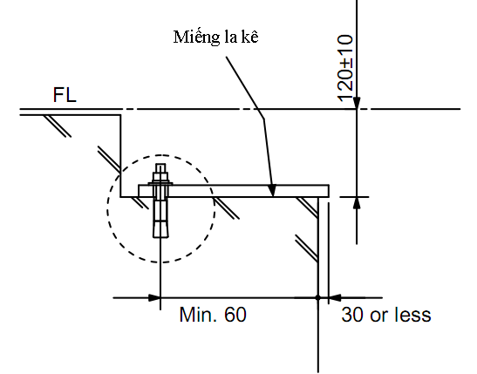
PHẦN III – LẮP ĐẶT MIẾNG LA KÊ ĐẦU DẦM
ĐẢM BẢO CÁC THÔNG SỐ NHƯ:
KHOẢNG CÁCH TỪ LỖ KHOAN PHILIP ĐẾN ĐẦU DẦM KHÔNG ĐƯỢC NHỎ HƠN 60mm (ĐỂ ĐẢM BẢO ĐỘ CỨNG VỮNG CỦA BÊ TÔNG)
ĐẦU TẤM LA KÊ ĐUA RA ĐẦU DẦM KHÔNG QUÁ 30mm
KHOẢNG CÁCH TỪ MẶT DƯỚI TẤM LA KÊ ĐẾN CỐT SÀN 120±10mm

Slide 8
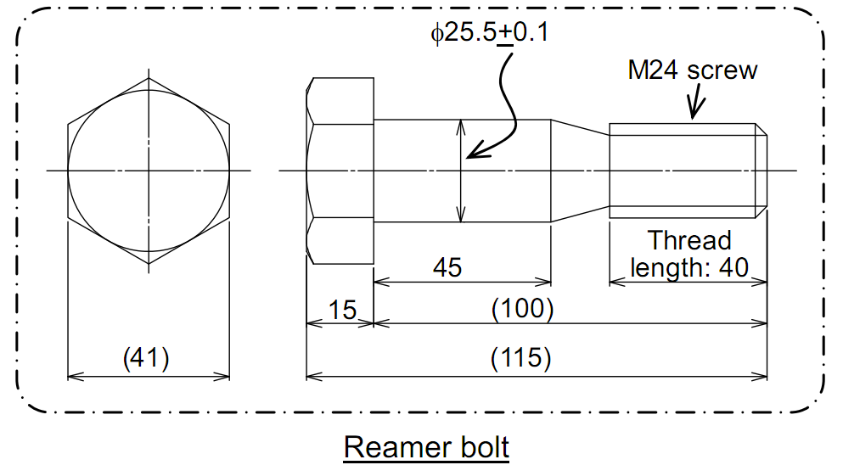
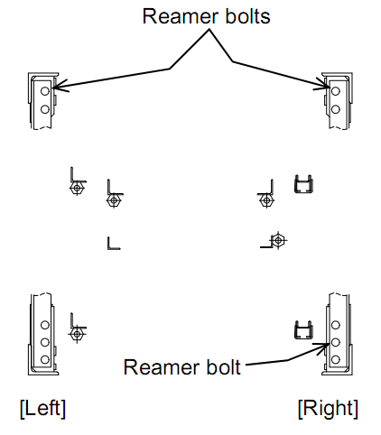
PHẦN IV – NHỮNG LƯU Ý KHI NỐI DẦM THANG CUỐN
NỐI CÁC ĐẦU DẦM VỚI NHAU BẰNG ỐC CÔN
CÁC VỊ TRÍ NỐI ỐC CÔN

Slide 9
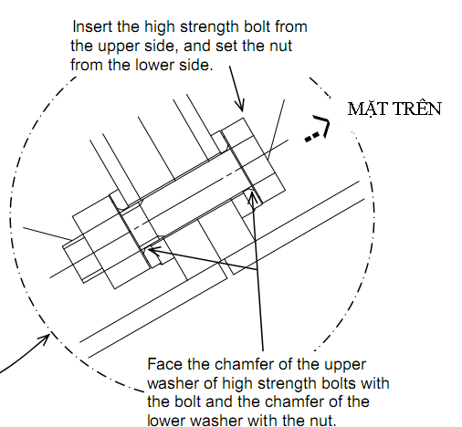
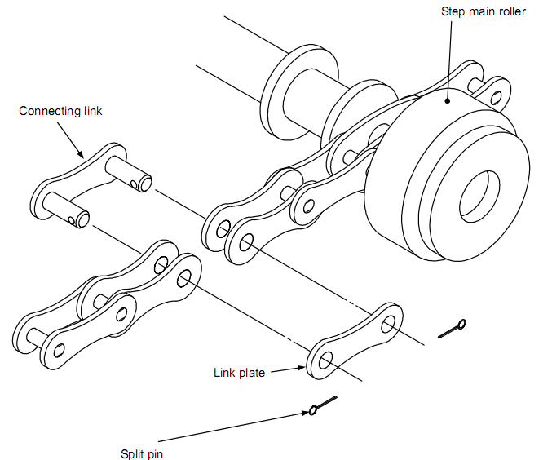
PHẦN IV – NHỮNG LƯU Ý KHI NỐI DẦM THANG CUỐN
ĐiỂM CHÚ Ý KHI TRA ỐC CÔN
KHI NỐI CÁC ĐẦU DẦM VỚI NHAU VÀ GÁC DẦM XONG THÌ TiẾN HÀNH NỐI CÁC ĐoẠN XÍCH TẢI LẠI VỚI NHAU

Slide 10
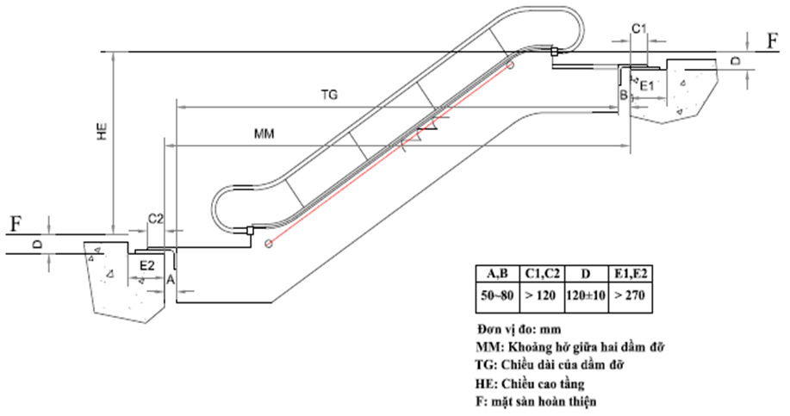
PHẦN V – THÔNG SỐ GÁC DẦM
SỬ DỤNG THƯỚC THỦY ĐỂ CÂN BẰNG DẦM, SỬ DỤNG XIÊM ĐỂ CHÊM CÂN BẰNG

Slide 11
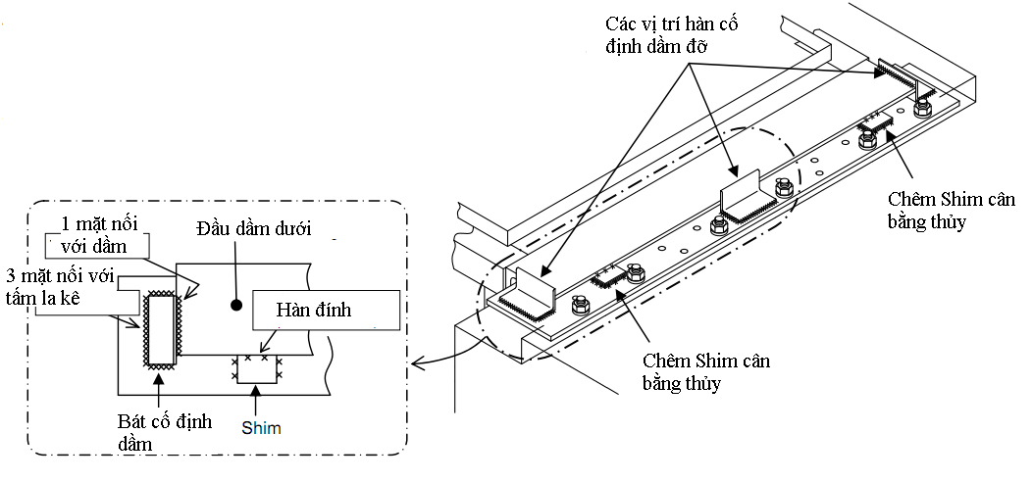
PHẦN V – THÔNG SỐ GÁC DẦM
CỐ ĐỊNH ĐẦU DẦM DƯỚI: ĐẦU DẦM DƯỚI PHẢI HÀN CỐ ĐỊNH VỚI TẤM LA KÊ, HÀN CẢ 4 MẶT CỦA BÁT CỐ ĐỊNH NỐI GiỮA DẦM VÀ TẤM LA KÊ, CHỐ CHÊM XIÊM CHỈ NÊN HÀN ĐÍNH (OR HÀN ĐiỂM)

Slide 12
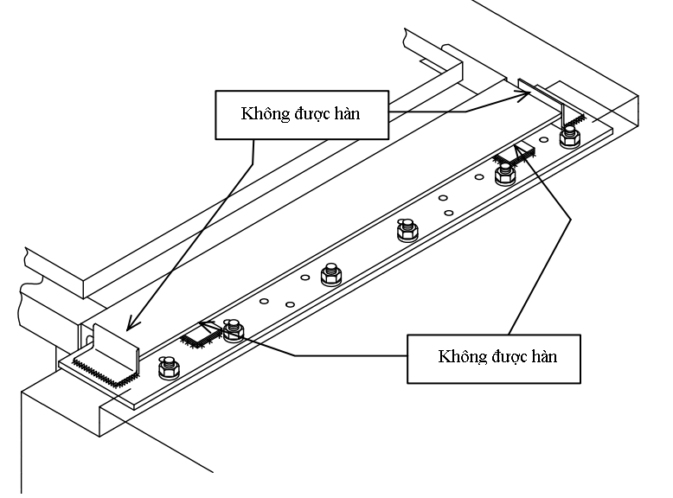
PHẦN V – THÔNG SỐ GÁC DẦM
CỐ ĐỊNH ĐẦU DẦM TRÊN: CHÚ Ý PHẦN TiẾP XÚC GiỮA BÁT CỐ ĐỊNH VỚI ĐẦU DẦM THÌ KHÔNG ĐƯỢC HÀN (DO TRONG QUÁ TRÌNH THANG CHẠY PHẦN NÀY CÓ THỂ CHUYỂN ĐỘNG HoẶC GIÃN NỞ VÌ NHIỆT)

Slide 13
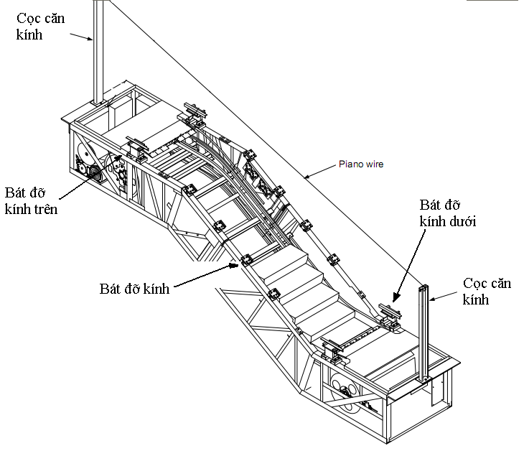
PHẦN VI – CÁC BƯỚC CĂN KÍNH

Slide 14
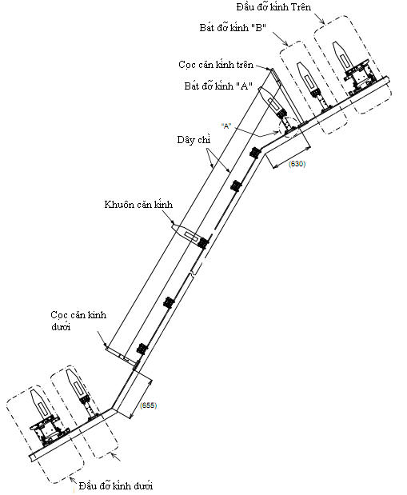
PHẦN VI – CÁC BƯỚC CĂN KÍNH

Slide 15
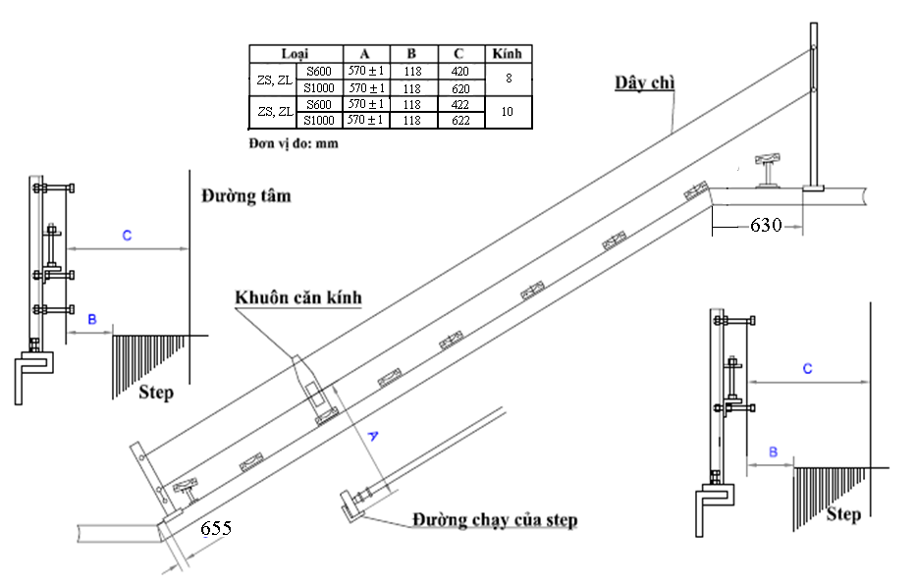
PHẦN VI – CÁC BƯỚC CĂN KÍNH
- DỰNG CỌC CĂN KÍNH NHƯ HÌNH, THẢ CHÌ, TiẾN HÀNH CĂN BÁT ĐỠ KÍNH, ĐẦU ĐỠ KÍNH TRÊN – ĐẦU ĐỠ KÍNH DƯỚI TỪNG BÊN MỘT (ZS, ZL). CÓ THỂ CĂN BÁT ĐỠ KÍNH LẤY TỪ MÉP STEP RA

Slide 16
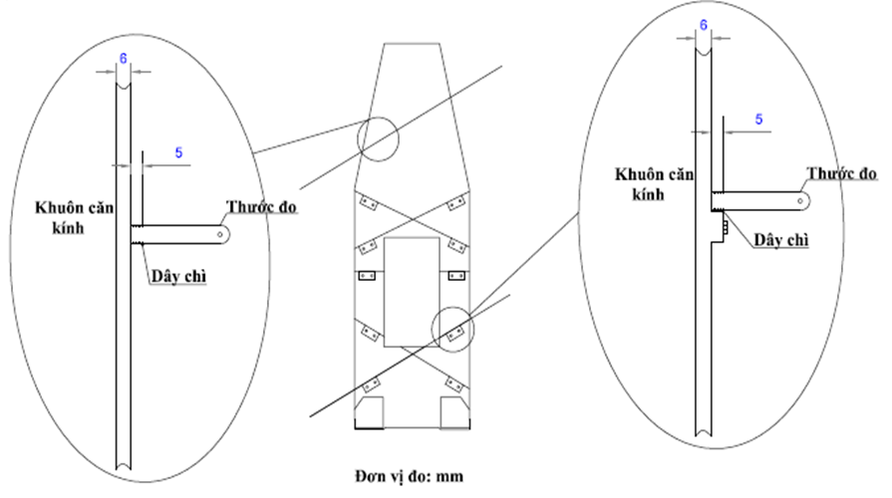
PHẦN VI – CÁC BƯỚC CĂN KÍNH
- KHUÔN CĂN KÍNH

Slide 17
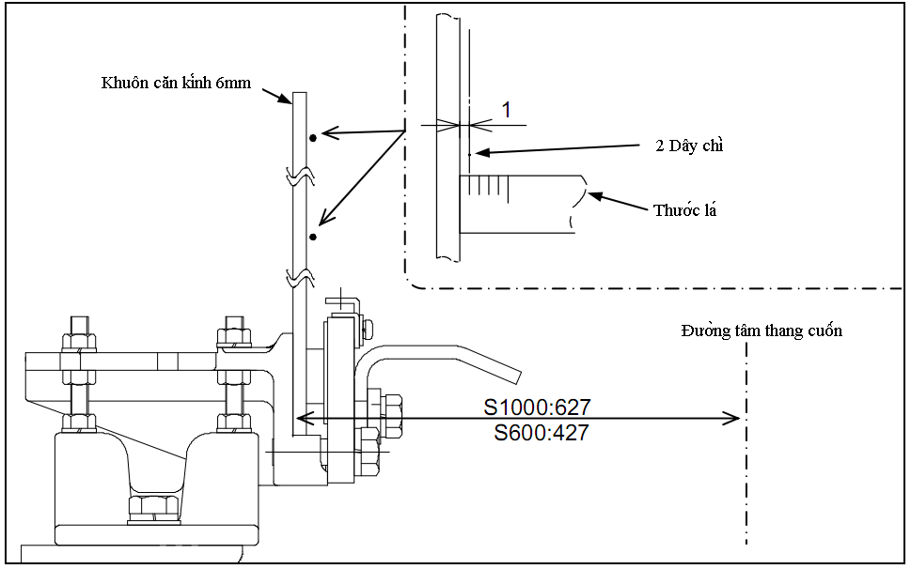
PHẦN VI – CÁC BƯỚC CĂN KÍNH
KHUÔN CĂN KÍNH DẦY 6mm, CÁCH CHÌ 1mm
LẤY KÍCH THƯỚC TỪ ĐƯỜNG TÂM RA 427(S600) VÀ 627(S1000). CÓ KÍCH THƯỚC NÀY BỞI VÌ KHOẢNG CÁCH TỪ ĐƯỜNG TÂM RA CHÌ LÀ 420mm CỘNG VỚI 6mm CỦA KHUÔN CĂN KÍNH CỘNG VỚI 1 mm CÁCH CHÌ.

Slide 18
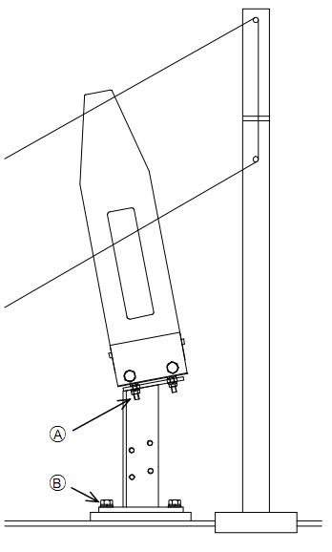
PHẦN VI – CÁC BƯỚC CĂN KÍNH
CĂN BÁT ĐỠ KÍNH “A”: CĂN CHIỀU NGANG – DỌC TƯƠNG TỰ NHƯ CÁC BÁT TRÊN, CĂN CAO ĐỘ THÌ LẤY CHÌ DƯỚI LÀM CHUẨN, ĐƯỜNG CHÉO XẺ TRÊN KIM PHẢI SONG SONG VÀ BẰNG ĐỘ CAO VỚI CHÌ DƯỚI

Slide 19
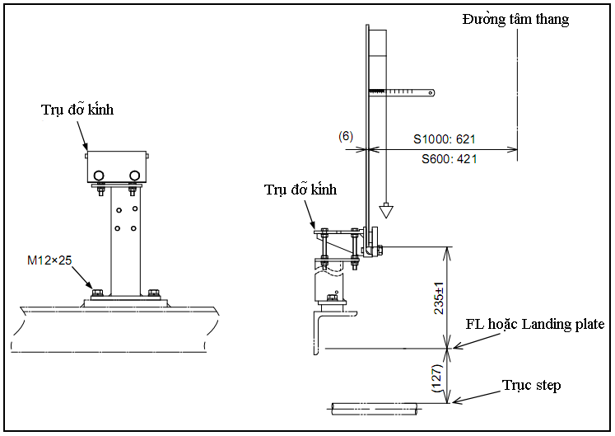
PHẦN VI – CÁC BƯỚC CĂN KÍNH
CĂN BÁT ĐỠ KÍNH “B”: CĂN CAO ĐỘ DỰA VÀO CỐT SÀN TẦNG HoẶC TẤM LANDING PLATE, DỰA VÀO ĐƯỜNG TÂM THANG ĐỂ CĂN CHIỀU THẲNG ĐỨNG

Slide 20
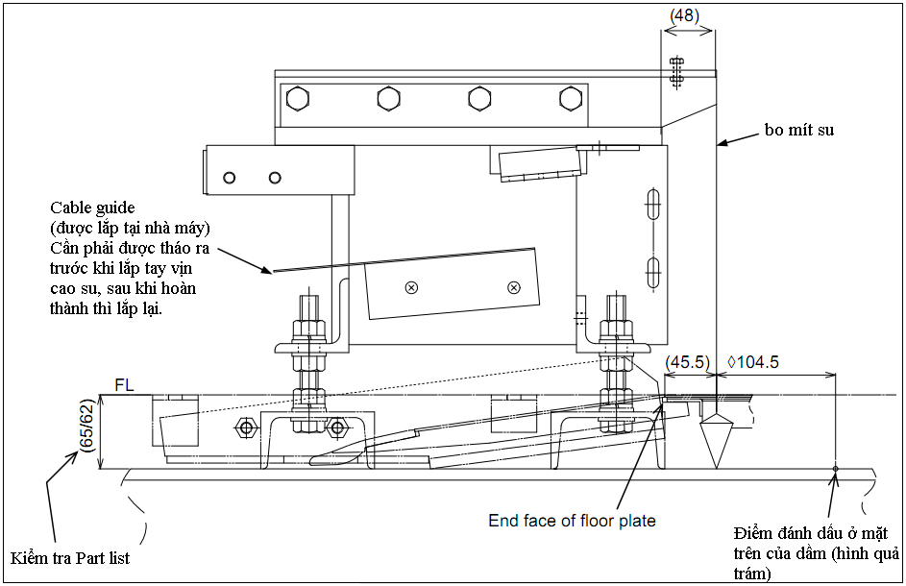
PHẦN VI – CÁC BƯỚC CĂN KÍNH
CĂN ĐẦU ĐỠ KÍNH TRÊN: DỰA VÀO ĐiỂM ĐÁNH DẤU HÌNH QuẢ TRÁM TRÊN DẦM UPPER C HORD CỐ ĐỊNH ĐƯỢC CHIỀU DỌC –NGANG

Slide 21
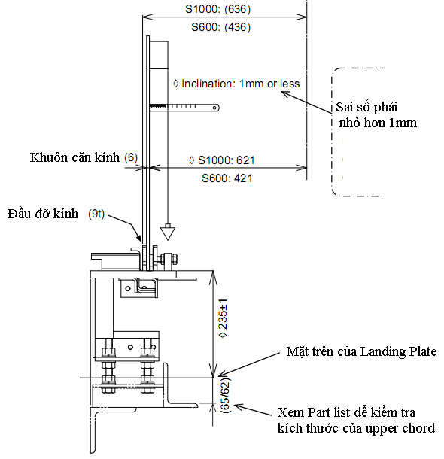
PHẦN VI – CÁC BƯỚC CĂN KÍNH
CĂN CHỈNH CAO ĐỘ VÀ ĐỘ THẲNG ĐỨNG CỦA KHUÔN CĂN KÍNH. CHÚ Ý SAI SỐ CHO PHÉP TRONG PHÉP ĐO THẲNG ĐỨNG KHÔNG VƯỢT QUÁ 1mm

Slide 22
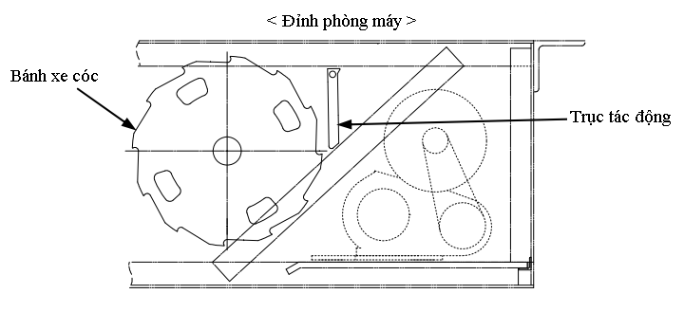
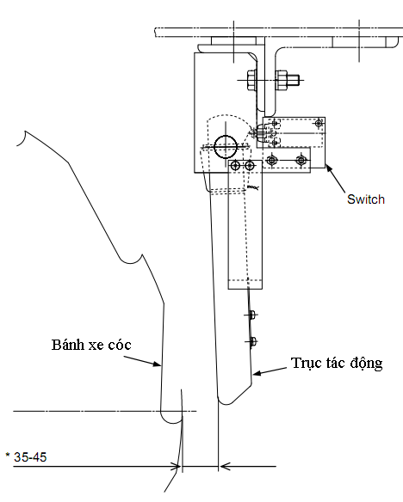
PHẦN VII – CÁC SWITCH AN TOÀN TRONG THANG CUỐN
SWITCH DCS (Drive Chain Safety device)
Tác động khi bánh xích bị gãy vỡ hoặc đứt xích tải

Slide 23
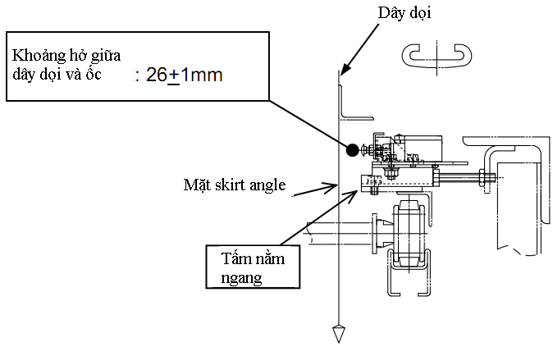
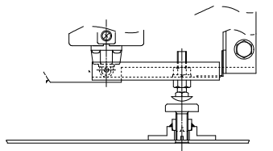
PHẦN VII – CÁC SWITCH AN TOÀN TRONG THANG CUỐN
SWITCH SSS (Skirt Guard Safety switch)
SWITCH SSS BỊ TÁC ĐỘNG KHI Ốc HiỆU CHỈNH ĐƯỢC GẮN TRÊN TẤM SKIRT GUARD BỊ Ấn VÀO VỚI MỘT LỰC LÀ 150N±30 (~15±3kg) THÌ THANG CuỐN NGỪNG HoẠT ĐỘNG. TÁC DỤNG DỪNG THANG KHI CÓ VẬT THỂ KẸT GiỮA STEP & SKIRT GUARD

Slide 24
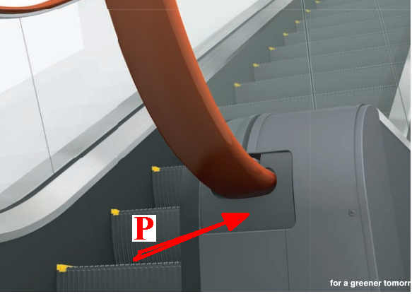
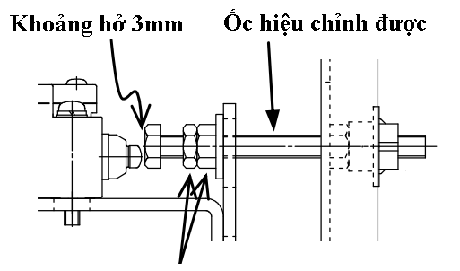
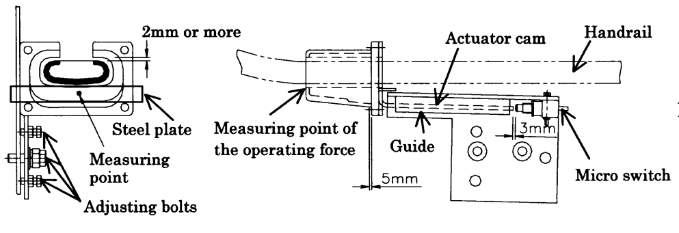
PHẦN VII – CÁC SWITCH AN TOÀN TRONG THANG CUỐN
SWITCH HGS (Hand Guard Switches)
CÓ TÁC DỤNG DỪNG THANG KHI MỘT VẬT THỂ BỊ KẸT Ở ĐẦU TAY VỊN . LỰC TÁC ĐỘNG “P” 20±5N (~2±0.5kg)

Slide 25
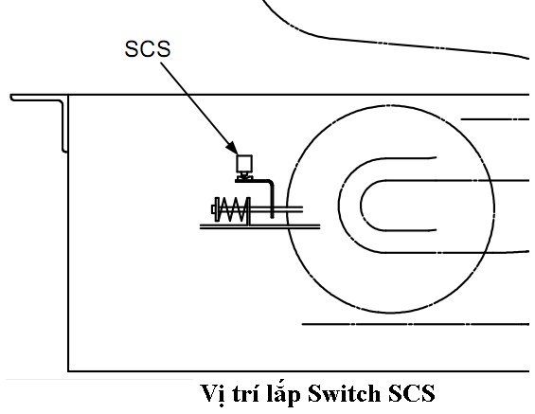
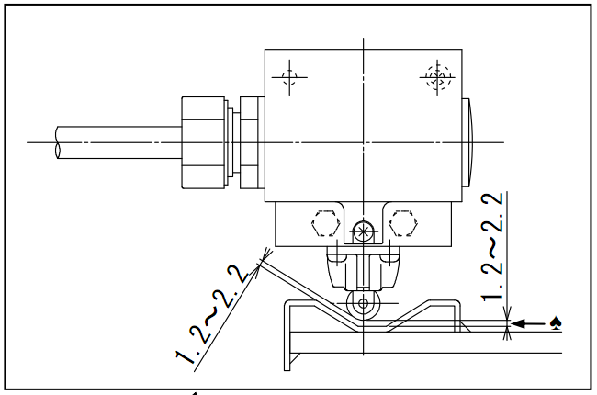
PHẦN VII – CÁC SWITCH AN TOÀN TRONG THANG CUỐN
SWITCH SCS
PHÁT HiỆN XÍCH TẢI GIÃN QUÁ MỨC CHO PHÉP, ĐƯỢC LẮP ĐẶT VÀ HiỆU CHỈNH TẠI NHÀ MÁY TRƯỚC KHI VẬN CHUYỂN ĐẾN CÔNG TRÌNH
VỊ TRÍ LẮP ĐẶT KHOẢNG CÁCH ĐiỂU CHỈNH SO VỚI TAY CAM

Slide 26
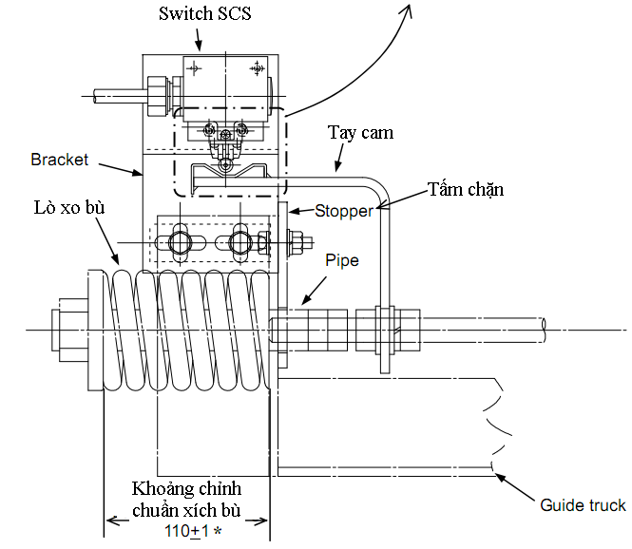
PHẦN VII – CÁC SWITCH AN TOÀN TRONG THANG CUỐN
SWITCH SCS
CƠ CẤU TÁC ĐỘNG: KHI XÍCH TẢI GIÃN QUÁ MỨC CHO PHÉP THÌ LÒ XO BÙ BỊ BUNG RA HƠN KÍCH THƯỚC TIÊU CHUẨN, TRỤC LÒ XO BÙ CHUYỂN ĐỘNG TỊNH TiẾN PIPE DẪN ĐỘNG ĐẾN TAY CAM CŨNG CHUYỂN ĐỘNG TỊNH TiẾN VÀ TÁC ĐỘNG VÀO BÁNH XE CỦA SWITCH SCS.

Slide 27
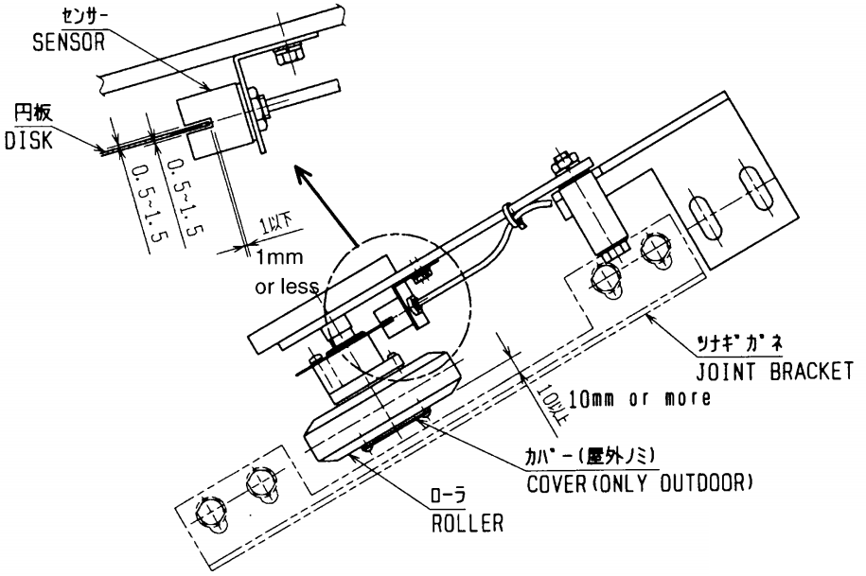
PHẦN VII – CÁC SWITCH AN TOÀN TRONG THANG CUỐN
SWITCH HSS (Handrail Safety Switch)
Switch này phát hiện ra sự chuyển động của tay vịn chậm hơn so với tốc độ chuyện động của Step (25% tốc độ định mức)

Slide 28
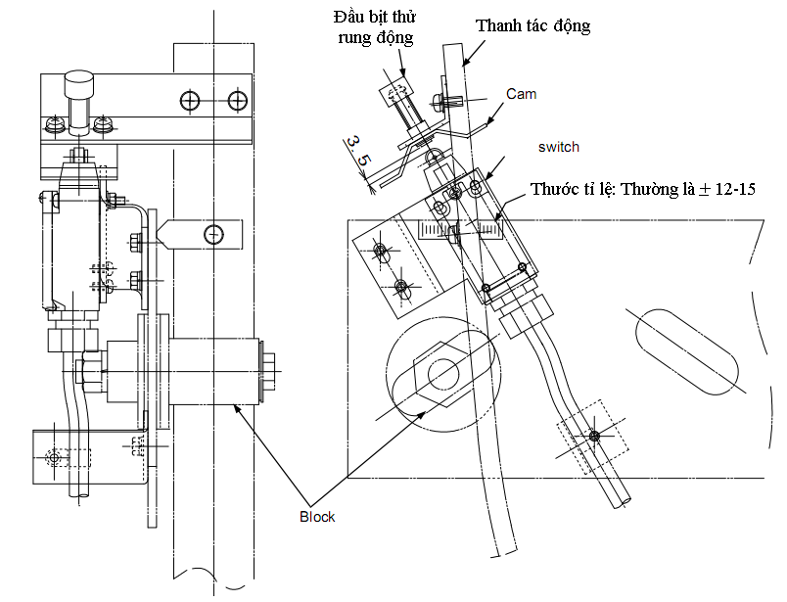
PHẦN VII – CÁC SWITCH AN TOÀN TRONG THANG CUỐN
SWITCH SLS (Step Link Safety) _ KIỂM SOÁT SỰ RUNG ĐỘNG CỦA THANG CUỐN
Ấn vào đầu bánh xe của Switch thì thang cuốn sẽ dừng hoạt động tức thì. Khoảng điều chỉnh là 3.5mm. Khi thanh tác động hiện trên thước tỉ lệ là ±12~15 thì switch SLS được tác động

Slide 29
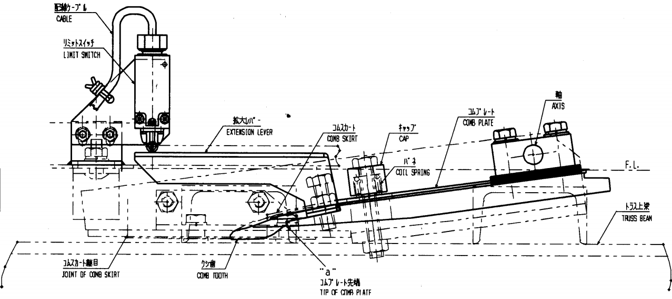
PHẦN VII – CÁC SWITCH AN TOÀN TRONG THANG CUỐN
SWITCH CSS (Comb Safety Switch)
Khi một vật thể bị kẹt giữa Step và tấm răng lược thì switch này sẽ tác động thang cuốn dừng lập tức

Slide 30
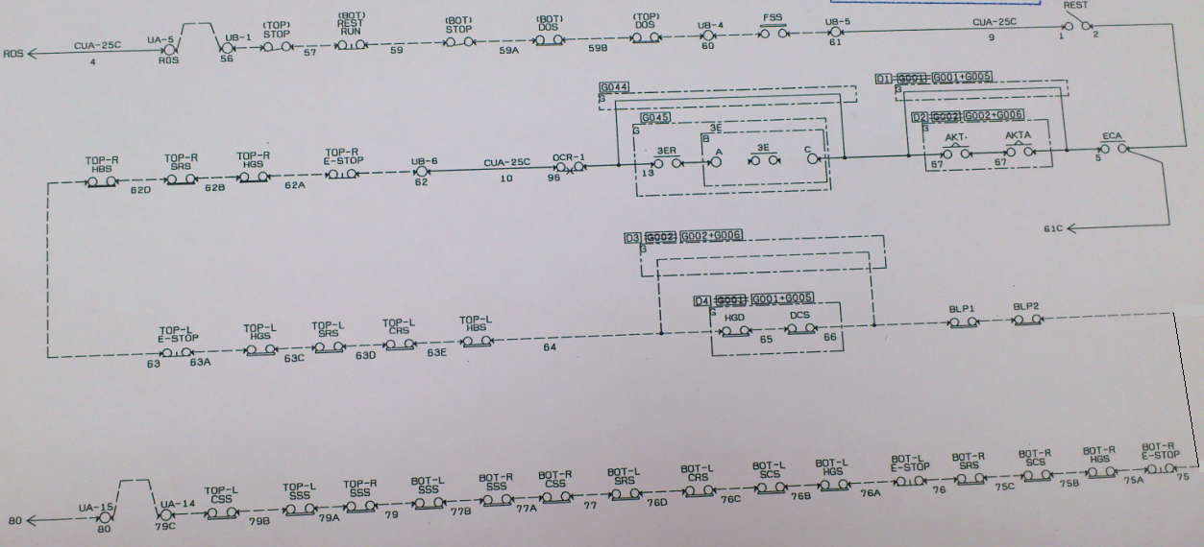
PHẦN VII – CÁC SWITCH AN TOÀN TRONG THANG CUỐN
Tất cả những switch trên được mắc nối tiếp với nhau tạo thành mạch an toàn kín, bất kì một switch nào hở mạch thì thang cuốn dừng ngay lập tức.

